Slide 1
Django
Criando uma view e um template

Slide 2
Entendendo a estrutura
Primeiro precisamos entender que uma view é um recurso que criamos para exibir uma determinada app ao usuário.
Ou seja, quando o usuário acessar uma URL, está deverá estar ligada a uma view.
E está view será utilizada para exibir uma página ao usuário para que ele possa interagir inserindo e visualizando informações.

Slide 3
Entendendo a estrutura
Portanto toda vez que criarmos uma view lá no nosso arquivo views.py também vamos precisar relacionar ela a uma URL lá no arquivo urls.py.
Caso contrário não terá como o usuário dar um request a esta view para receber sua response.

Slide 4
Criando uma view para nossa app contas
Devemos lembrar que no Django as views são funções criadas no views.py, que atreladas a uma url no urls.py, aparecerão no browser quando forem requisitadas.
Vamos criar uma view para exemplificar esse funcionamento.
Essa será uma simples view que exibirá a data atual, com um html bem básico.
No arquivo views.py adicione a seguinte função:

Slide 5
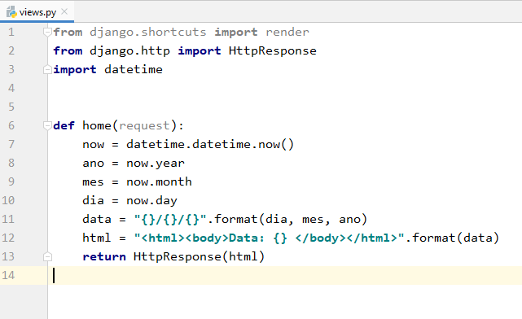

Slide 6
Adicionando a URL
Com a nossa view criada, precisamos agora definir a URL para que ela seja requisitada através do browser.
Vamos abrir o urls.py e adicionar as linhas abaixo, primeiramente importando a function da view, depois adicionando o caminho da URL:

Slide 7
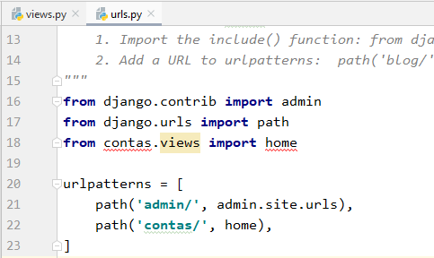

Slide 8
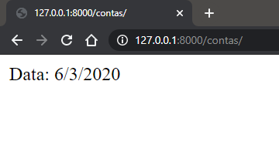
Testando a nossa view
Agora no terminal vamos rodar o runserver:
Então podemos no browser dar uma request na app contas e visualizaremos o que sua view retorna:

Slide 9
Templates
Basicamente, um template é um arquivo de texto que pode ser transformado em outro arquivo (um arquivo HTML ou um CSS por exemplo).
É através dessa parte que vamos criar de fato uma interface para o usuário.
É agora que veremos o código Python, responsável por renderizar nossas páginas web, e os arquivos HTML, CSS e JavaScript que darão vida à nossa aplicação!

Slide 10
Entendendo a lógica

Slide 11
Entendendo a lógica
Então nesse caso, em vez de retornarmos uma simples String, vamos retornar um template.
Dessa maneira quando a view for requisitada ela retornará todo um template, e esse será responsável por conter todo o código necessário para exibir uma página ao usuário.

Slide 12
Retornando um template
Agora que entendemos a lógica, vamos alterar o código da nossa view para retornar um render e como parâmetro o nosso template...
Vamos apagar ou comentar o conteúdo atual da view home e então adicionar o novo return...

Slide 13
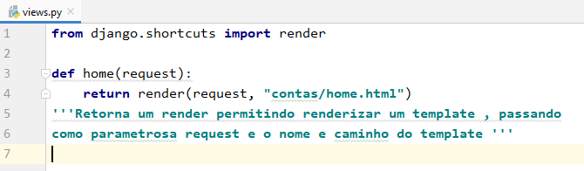
Retornando um template
Agora estamos retornando o template home.html, porém ele ainda não existe, portanto antes de testarmos nossa aplicação precisamos cria-lo...

Slide 14
Criando nosso template
Por padrão o Django espera que tenha uma pasta template dentro da sua app (Obs: Dentro da pasta da app não solto na pasta do projeto!!!).
E dentro desta pasta template, é interessante ter outra pasta com o mesmo nome da app.
Imagine que você tenha mais de uma app, por exemplo app compras e outa app vendas.
E em ambas apps você tenha o template home.html, nesse caso o que diferenciará para não exibir o errado será o nome da pasta...

Slide 15
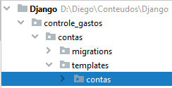
Criando nosso template

Slide 16
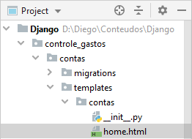
Criando nosso template
Agora, dentro da pasta contas podemos criar os arquivos html dos nossos templates. Vamos criar o home.html, template que estamos retornando quando o usuário faz uma solicitação request da view contas.

Slide 17
Criando nosso template
Vamos agora preencher o nosso template para podermos testar no navegador...
No body vamos adicionar um h1 com a frase “Seja bem vindo!”.

Slide 18
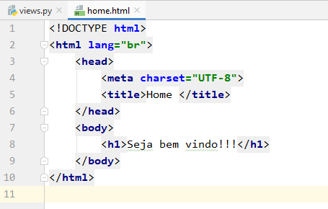
Criando nosso template

Slide 19

Testando o template
Antes de testar, já que estamos chamando tudo de home, vamos alterar nossa URL...

Slide 20
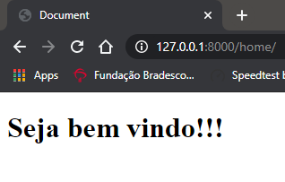
Testando o template
Agora, vamos rodar o runserver e testar no browser se nosso template está funcionando...

Slide 21

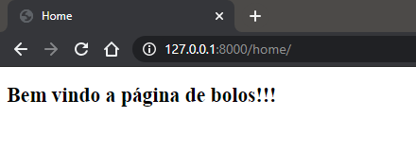
Desafio Confeitaria – Parte 2
Abra o projeto DesafioConfeitaria(Desafio da aula passada) e tente criar uma pagina home, onde ao acessar a URL home/ seja chamada a view home que retornará um template home.html com um html básico exibindo a frase “Bem vindo a minha pagina de bolos!!!” em um H2.
Preste atenção em cada uma das etapa, reparando nos arquivos acessados e também nos comandos no terminal.

